Slide 1
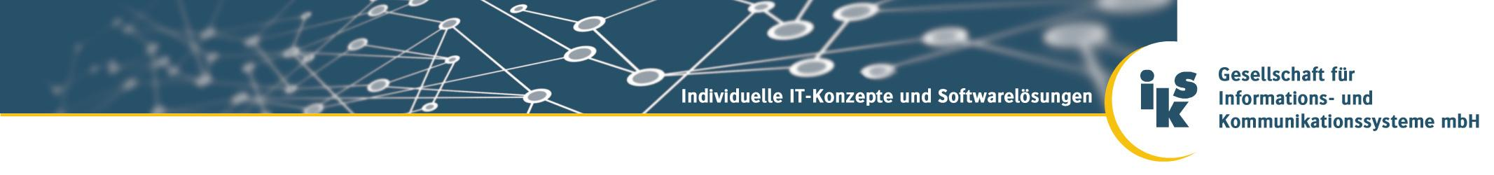
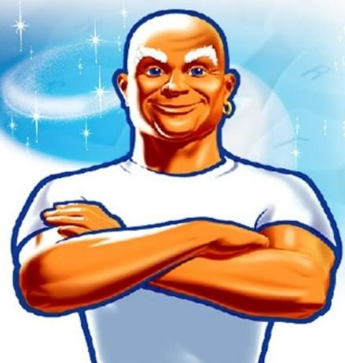
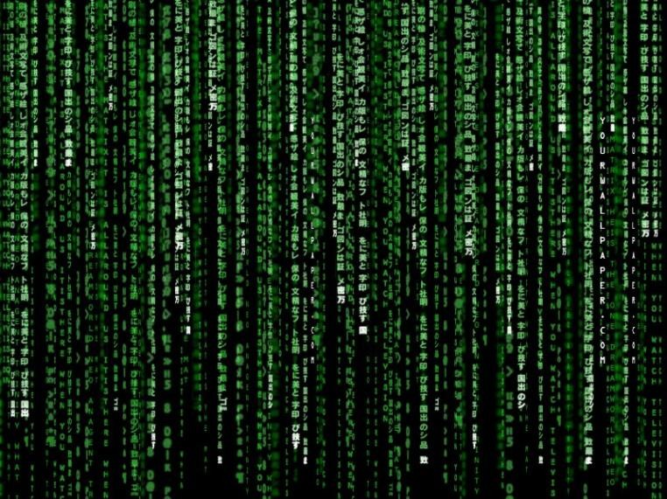

Von der Lehre in den Alltag
von Jörg Vollmer
und Reik Oberrath
26.06.2012

Slide 2
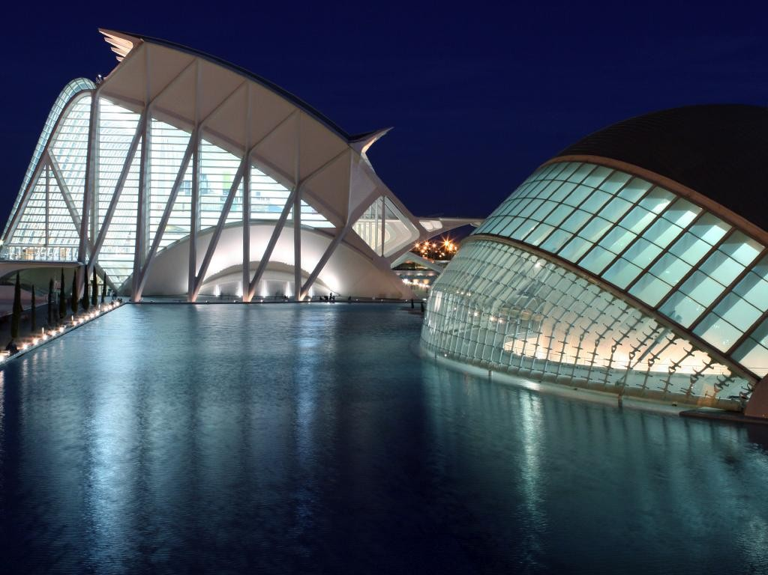
Moderne Architekturen

Slide 3
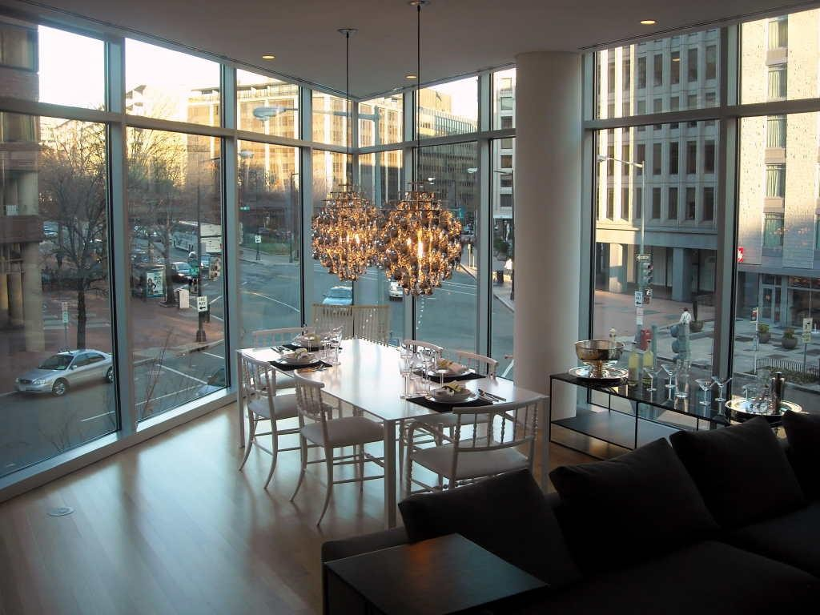
Design Patterns

Slide 4
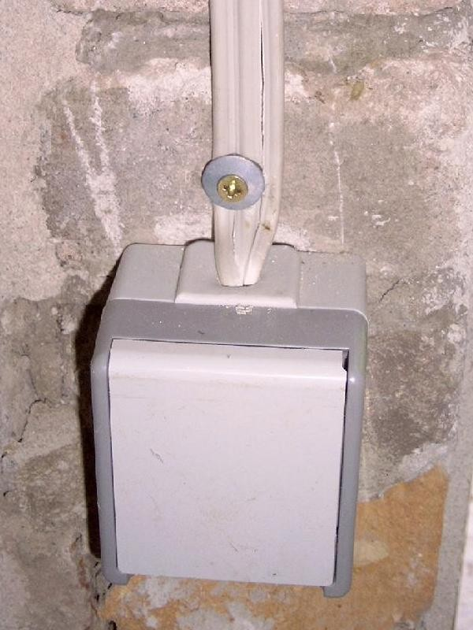

Der Code

Slide 5

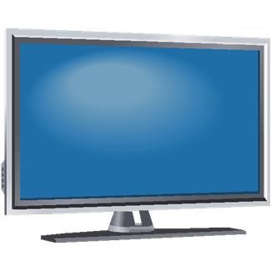

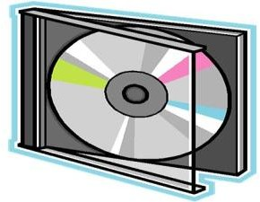

Wofür steht
?
&
Software- qualität
Effektive Softwareentwicklung

Slide 6
Agenda
Einleitung
Ursachen von Dirty Code
Die Clean Code Developer Bewegung
Das Team Clean Coding
Meinungen zu Clean Code und zum Team Clean Coding

Slide 7
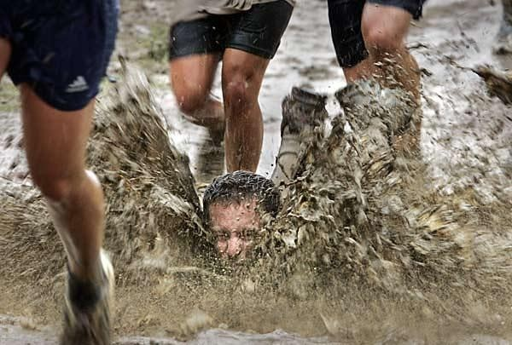


Slide 8
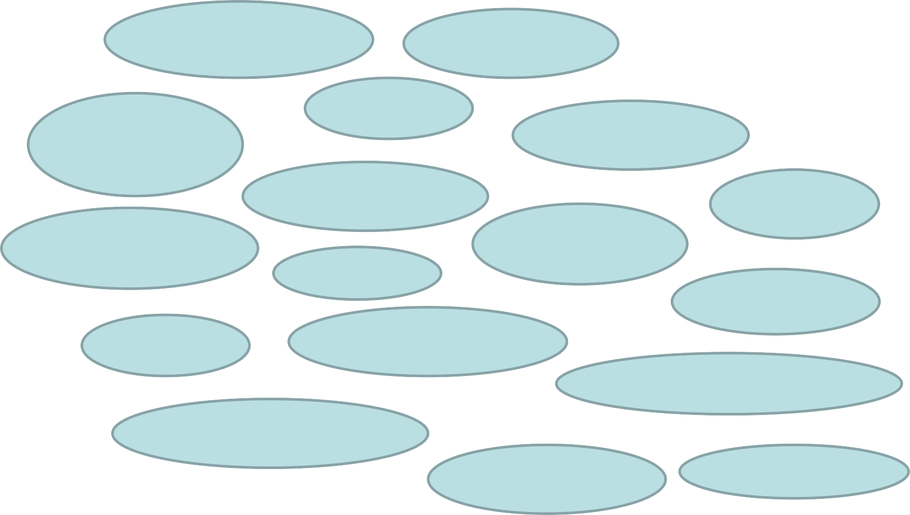
Häufige Unsitten
Kommunikations-
probleme
Konformitäts- brüche
Schlechte Infrastruktur
Magie im Code
Workarounds anstatt Behebung
Code-
Verdopplungen
Unglückliche
Namensgebung
Fehlende Tests
Unzureichendes
Logging
Frühzeitiges
Fertigmelden
Toter Code
Schlechte
Fehlerbehandlung
Keine Kommentare
Verweiste TODOs
(Zu) komplizierte
Implementierung
Fehlende Konsistenzprüfungen
Unvollständige
Refactorings
Spaghetti-
Code

Slide 9
Grund 1: Unvollständige Umsetzung

Slide 10
Unvollständige Umsetzung
Projektleiter: „Wie sieht‘s aus? Kann man denn schon etwas zeigen?“
Entwickler: „Ja, aber erst mal nur ein Schnellschuss, das kann nicht
so bleiben…“
Kunde & Projektleiter: „…sieht doch gut aus! Mehr brauchen wir doch
gar nicht!“
Welcher Entwickler hat da den Mut, sich durchzusetzen?

Slide 11
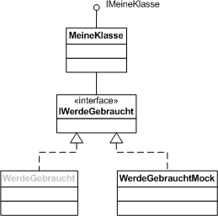
Unvollständige Umsetzung
Projektleiter A: „Stell‘ mir mal deinen aktuellen Stand zur Verfügung, Projektleiter B braucht den, damit sein Team weiter- arbeiten kann!“
Stimmt nicht (mehr), denn es gibt Mocks!
Interface Segregation Principle (ISP) Dependency Inversion Principle (DIP) Inversion of Control Container (ICC) Test First (TF)

Slide 12
Unvollständige Umsetzung
„Lass gut sein, das ziehen wir später gerade. Hauptsache, es läuft!“
Die Erfahrung zeigt:
Nachträgliches Refactoring funktioniert nur sehr selten, weil
…es zu mühsam ist (erneutes Hineindenken)
…das Risiko ist groß ist, Fehler einzubauen
…größere Maßnahmen zeitlich kaum abschätzbar sind
…es (deswegen) Widerstand bei der Projektleitung gibt

Slide 13
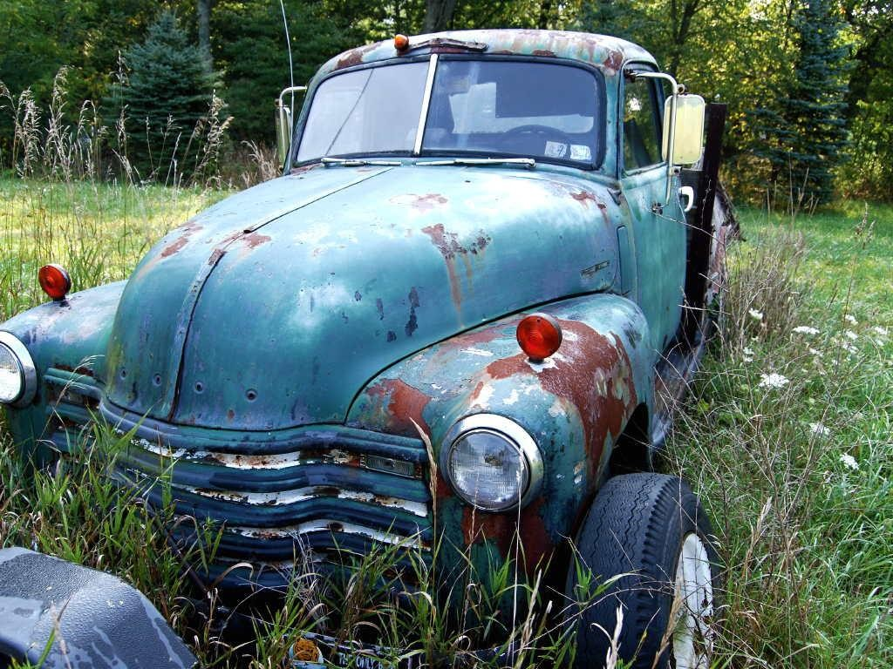

Unvollständige Umsetzung
Entwickler: „Fertig, es läuft!“
Projektleiter: „Prima, dann können wir endlich liefern!“

Slide 14

Ein Fall läuft
Die guten Fälle laufen
Fehlerfälle wurden untersucht
„Alle“ Fehlerfälle wurden berücksichtigt Unit-Tests
Integrationstests Systemtests
Metriken (statistische Code-Analysen) Verständlichkeit (menschliche Code-Analyse)
Definition of Done

Slide 15
Grund 2: Mangelnde Motivation

Slide 16
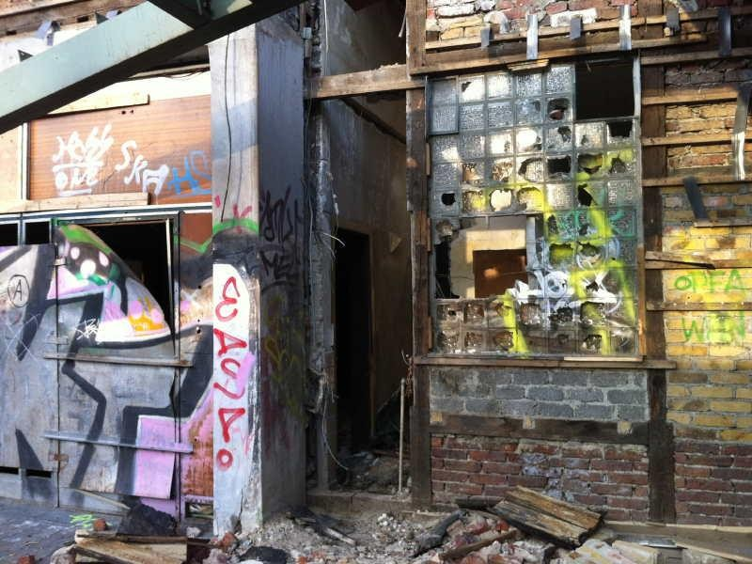

Mangelnde Motivation: Broken Window
Entwickler: „Ich hab damit nichts zu tun, das ist nicht von mir!“
„Darauf kommt es jetzt auch nicht mehr an!“
„Warum soll ich anfangen, hier sauber zu implementieren?“

Slide 17
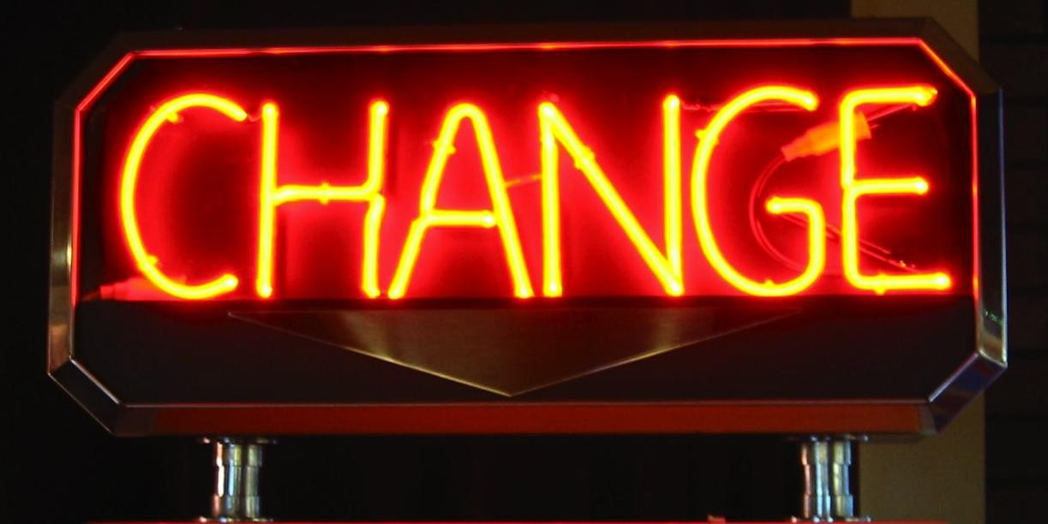

Mangelnde Motivation: Die x-te Änderung
Entwickler: „Das war so gar nicht spezifiziert!“
„Wie oft muss ich da noch ran?“

Slide 18
Grund 3: Unlogische Realisierung

Slide 19
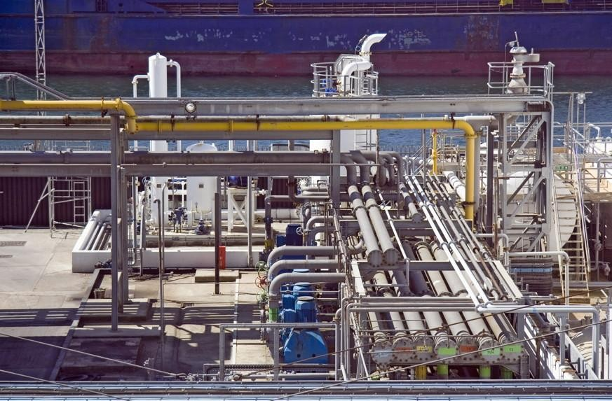
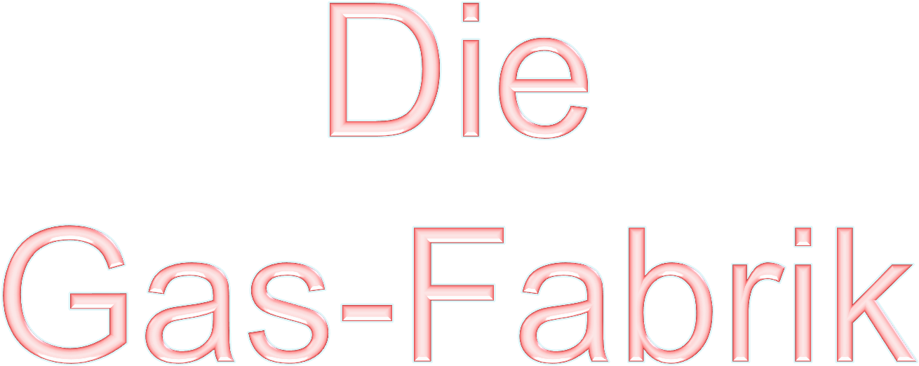
Unlogische Realisierung: Die Gasfabrik
Entwickler: „Das muss auch noch rein, denn so wird das richtig gut!“

Slide 20
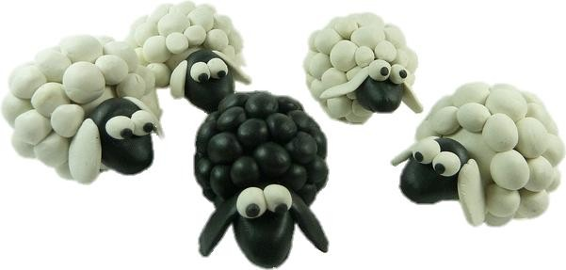
Unlogische Realisierung: Konformitätsbrüche
„Ich mach das aber anders als die anderen!“
„Was interessiert mich, was die anderen gemacht haben?“

Slide 21
Grund 4: Schlechte
Rahmenbedingungen

Slide 22

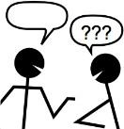

Schlechte Rahmenbedingungen: Menschliche Defizite
Fortbildungsdefizite
Mangelndes Interesse
Kommunikationsprobleme
Sender-Empfänger-Probleme
Schlechtes Team-Klima
Motivationsprobleme
Kein Bewertungssystem für Lob und Tadel

Slide 23
Schlechte Rahmenbedingungen: Organisatorische Defizite
Unzureichende Weiterbildungsmöglichkeiten Unklare Rollen,
Unklare Prozesse, Unklare Richtlinien
…

Slide 24
Grund 5: Termine

Slide 25
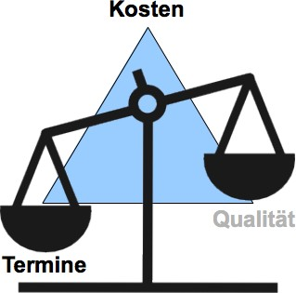
Termine
Dilemma:
Termine wird es immer geben,
Anzahl von Issues/Tickets direkt messbar,
Qualität aber nicht.
Entwickler sind gehemmt,
die Wahrheit zu sagen.

Slide 26
Ursachen für Dirty Code
Unvollständige Umsetzung Mangelnde Motivation Unlogische Realisierung Schlechte Rahmenbedingungen Termine
Moment mal !!!
Sind wir etwa faul, feige und unfähig???
Nein! Aber wir können besser werden!

Slide 27
Agenda
Einleitung
Ursachen von Dirty Code
Die Clean Code Developer Bewegung
Das Team Clean Coding
Meinungen zu Clean-Code

Slide 28
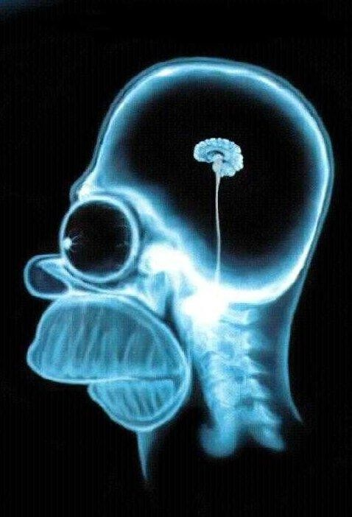
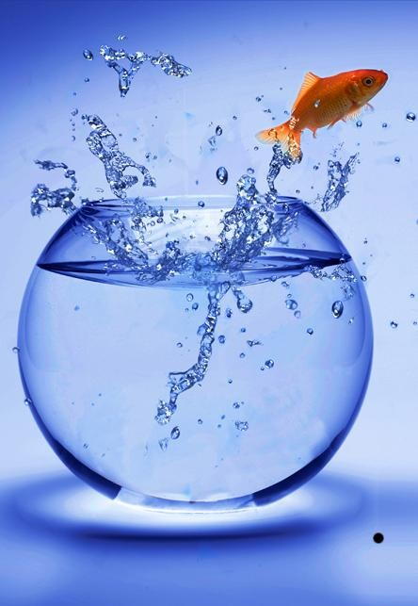
Was heißt clean?
Def. 1:
Clean ist alles, was intuitiv verständlich ist, also (Quellcode-) Dokumente, Datenstrukturen, Konzepte, Regeln, Verfahren....
Def. 2:
Intuitiv verständlich ist, was mit wenig Spezialwissen
in kurzer Zeit richtig verstanden wird.
Def. 3:
Clean ist alles, was effizient ist, also Verfahren, die die Softwareentwicklung beschleunigen.

Slide 29

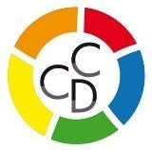


Slide 30
Kernaussagen der
Clean-Code-Developer-Bewegung
Disziplin
(„Professionalität“)
Ständige Selbstkontrolle („Bewusstsein“) durch
konsequente Anwendung des inneren Wertesystems („Prinzipien“)
Wertesystem
Das Buch „Clean Code“ ist wert, als allgemeingültiges Wertesystem anerkannt zu werden.
Programmieralltag
Das CCD-Grade-System hilft, das innere Wertesystem aktiv einzusetzen und die mentale CCD-Einstellung zu verinnerlichen.
www.clean-code-developer.de

Slide 31
Die Clean Code Grade:
 | Schwarz | Rot | Orange | Gelb | Grün | Blau | Weiss
Prinzipien |  | Don´t Repeat Yourself (DRY), Keep it simple, stupid (KISS) Vorsicht vor Optimierungen (VvO) Favour Composition over Inheritance (FCoI) | Single Level of Abstraction (SLA) Single Responsibility Principle (SRP) Separation of Concerns (SoC) Source Code Konventionen | Interface Segregation Principle Dependency Inversion Principle Liskov Substitution Principle Principle of Least Astonishment Information Hiding Principle | Open Closed Principle Tell, don´t ask Law of Demeter | Entwurf und Implementation überlappen nicht Implementa- tion spiegelt Entwurf You Ain´t Gonna Need It (YAGNI)
Praktiken |  | Die Pfadfinderregel beachten Root Cause Analysis Ein Versionskon- trollsystem einsetzen Einfache Refakto- risierungsmuster an- wenden (ER) Täglich reflektieren | Issue Tracking Automatisierte Integrationstests Lesen, Lesen, Lesen (LLL) Reviews | Automatisierte Unit Tests Mockups (Testattrappen) Code Coverage Analyse Teilnahme an Fachveranstal- tungen Komplexe Re- faktorisierungen | Continuous Integration I Statische Codeanalyse (Metriken) Inversion of Control Container Erfahrung weitergeben Messen von Fehlern | Continuous Integration II Iterative Entwicklung Komponenten- orientierung Test first
Schwarz
Rot
Orange
Gelb
Grün
Blau
Weiss

Slide 32

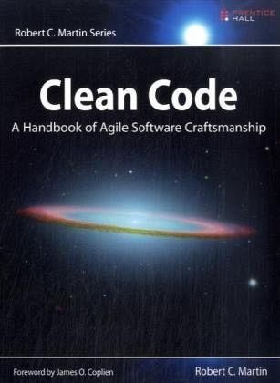
Was heißt Clean Code noch?
Def. 4:
Clean Code ist ein Buch mit einem umfassenden Regelwerk, das als Sprachen über- greifendes Wertesystem (Best Practices) gelten kann.
Def. 5:
Clean Code ist die mentale Einstellung, das gemeinsame Wertesystem im Programmier- alltag bewusst anzuwenden (der „Geist“ der Clean-Code-Developer-Bewegung).

Slide 33
Was bewirkt Clean Code?
Code Entwicklung
Leicht verständlich
flexibel
Einfach änderbar
wartbar
Gut testbar
effektiv

Slide 34
Agenda
Einleitung
Ursachen von Dirty Code
Die Clean Code Developer Bewegung
Das Team Clean Coding
Meinungen zu Clean Code und zum Team Clean Coding

Slide 35




Slide 36
Das Team Clean Coding
Warum?
Gute Vorsätze schwinden schnell → Verrottung
Unterschiedliche Meinungen → Wildwuchs
Mittel gegen die „Durchsetzungsstarken“ (die Stillen sind oft besser)
Motivation durch Anerkennung, Kontrolle auf Augenhöhe

Slide 37
Das Team Clean Coding
Basis-Konsens
§1
ALLE Teammitglieder (inkl. Projektleitung) verpflichten sich,
Prozesse anzuerkennen, die für ALLE gleichermaßen bindend sind.
§2
Diese Prozesse können bei Bedarf jederzeit angepasst werden.
§3
Als erstes muss ein effizientes Verfahren zur Entscheidungsfindung
etabliert werden.

Slide 38
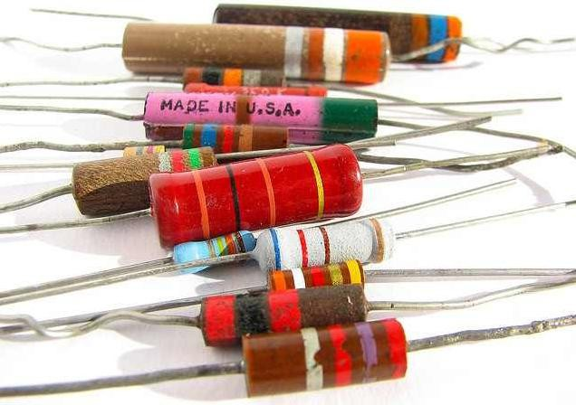
Das Team Clean Coding
Methoden zur Entscheidungsfindung
Vorgabe des Projektleiters Mehrheitsbeschluss
Minimierung des durchschn. Widerstands
Vetoabfrage
Konsensrunde
Thumb-Voting
„Konsens bedeutet die Übereinstimmung von Menschen hinsichtlich einer
Thematik ohne verdeckten oder offenen Widerspruch.“ - Wikipedia

Slide 39

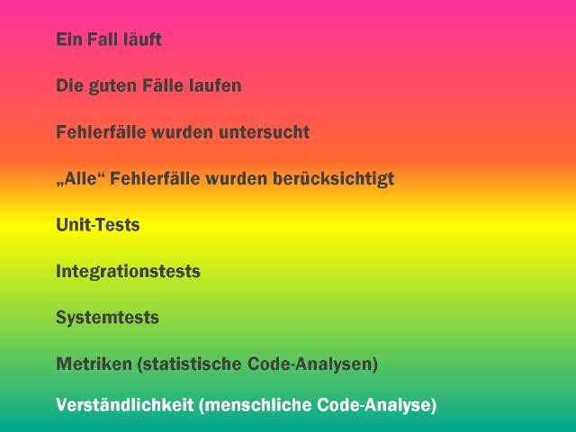

Das Team Clean Coding (Legislative)
Was muß entschieden werden?
Was bedeutet für uns die
Definition of Done?
Wie gehen wir mit unfertigem C
^{Co}W^{de}ie^{T}isªt^{g}u^{g}n^{in}s^{g}e:r Umgang mit „fre
_{Wa}F_{s}I_{i}X_{st}M_{fü}E_{r}s_{u}, _{n}T_{s}O_{c}D_{le}O_{a}s_{n}u?nd REFACTORE_MEs:
FIXME jvo von rob 20.02.2011: Fall kunde == null fehlt
DONE ⇨ FIXMEs raus, TODOs raus oder in den Issue-Tracker
ode um?
mdem Eigentum“?

Slide 40

Das Team Clean Coding
Wege zur Einigung im Team
Daily Standups (Scrum-ähnlich) Regelmäßige Team-Reviews Retrospektiven
Coding-Notes kommunizieren (z.B. E-Mail an Team-Verteiler)
Pair-Programming von Erfahrenen und Unerfahrenen
4 -Reviews

Slide 41

Das Team Clean Coding
4 -Review
Am Ende der Entwicklung eines Software-Teils sucht der Autor nach einem Teammitglied, das als Reviewer dient. Dieser prüft:
Funktionelle Korrektheit Ausreichende Testabdeckung FIXME- / TODO-Einträge
Einhaltung der im Team abgestimmten Clean-Code-Maßnahmen
Erst nach dem OK des Reviewers gilt der Teil als DONE!

Slide 42


Das Team Clean Coding(Judikative)
Die 1€-Regel
Ein Euro wird eingezogen bei Vergehen gegen zuvor abgestimmte Regeln.
Beispiele:
Build brechen und nach Hause gehen,
Tests brechen und sich nicht um deren Behebung bemühen,
Backend-Änderungen ohne Client-Anpassung,
Domain-Änderungen ohne DB-Skript-Anpassung,
etc.

Slide 43
Was hilft wann?
Dirty Code Ursachen | Clean Code Dev. | Team Clean Coding
Unklare DOD |  | DOD definieren
Hauptsache, es läuft! | Test first | DOD anwenden, 4iReviews
Gasfabrik | KISS, YAGNI, VvO | Team-Reviews, 4iReviews
X-te Änderung |  | Code Tagging
Broken Windows | Pfadfinderregel | Code Tagging
Konformitätsbrüche | Reviews, ER, SCC | 4iReviews
Fortbildung | LLL, TAF | Team-Reviews, Pairprogramming
Kommunikation | Erfahrung weitergeben | Wege zur Einigung im Team
Organisation |  | Rollen & Prozesse definieren
Motivation | Bewusstsein | Anerkennung, 1€-Regel
Termine | Mentale Einstellung | DOD anwenden

Slide 44
Agenda
Einleitung
Ursachen von Dirty Code
Die Clean Code Developer Bewegung
Das Team Clean Coding
Meinungen zu Clean Code und zum Team Clean Coding

Slide 45
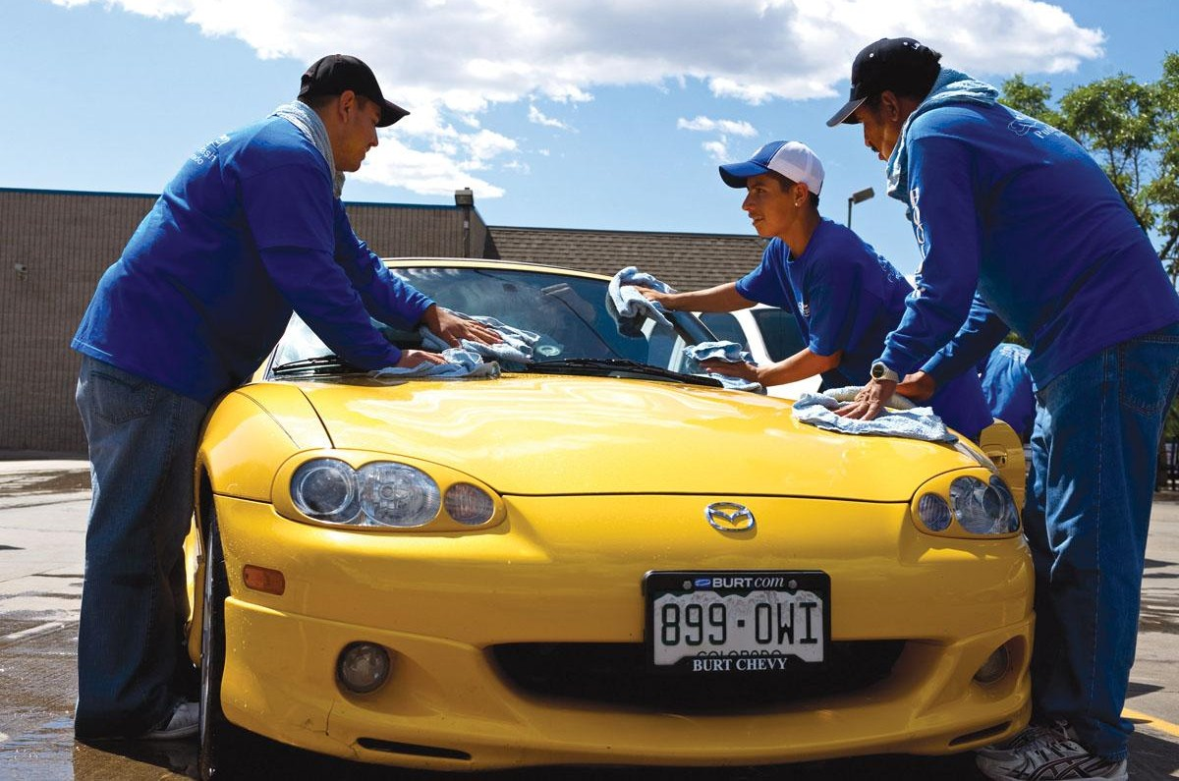
CleCalne-aCno-Cdeodiset igsut tg, uatb, emrapnrakxaisnfnerens–abeehrerleeictwhtaüsbfeür rÄesibtheent!en!

Slide 46
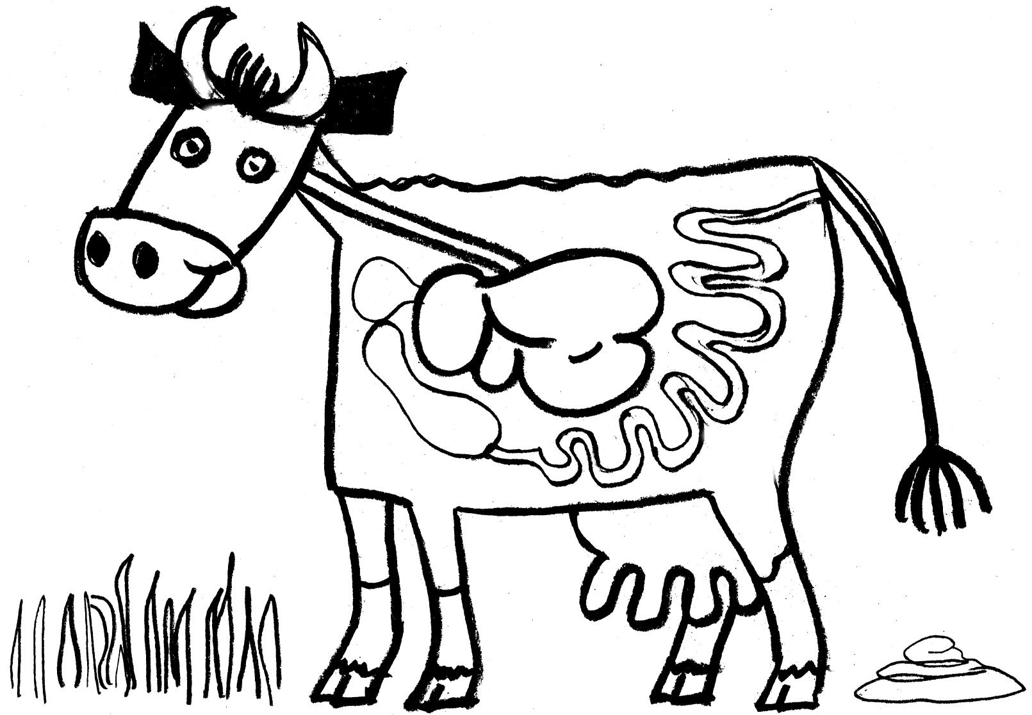
Ein Organismus verträgt nur ein begrenztes Maß an Schadstoffen.

Slide 47
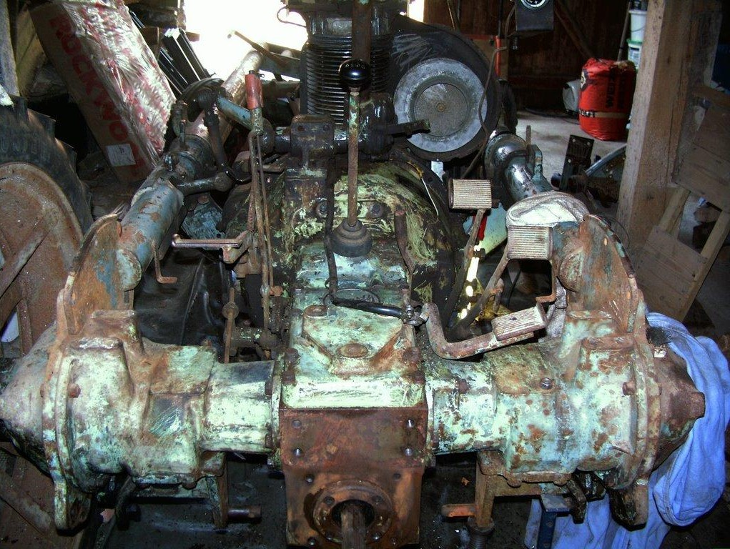
Wichti_{C}g _{l}s_{e}i_{a}n_{n}d_{-C}Fu_{o}n_{d}k_{e}ti_{i}o_{s}n_{t} s_{w}fä_{a}h_{s}ig_{fü}k_{r}e_{S}it,_{p}S_{ie}t_{ß}a_{e}b_{r}ili–tä_{w}t, _{ic}W_{h}a_{ti}r_{g}tb_{is}a_{t}rk_{n}e_{u}i_{r}t,u_{d}n_{a}d_{ss}Er_{e}w_{s}e_{lä}ite_{u}r_{ft}b!arkeit.
Dazu braucht man kein Clean Code!

Slide 48

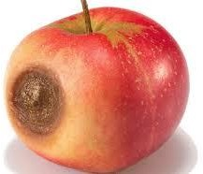
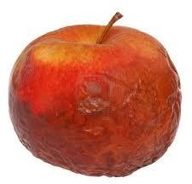
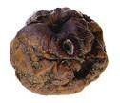
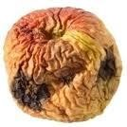
Sauberer Code - Hohe Testabdeckung
Produktionscode
Testabdeckung
Testcode
Schmutz im Code stellt eine reale Gefahr dar!

Slide 49


Clean Code kostet zusätzliche Zeit
in der Entwicklung!
Clean Code spart Zeit
in der Wartung!

Slide 50
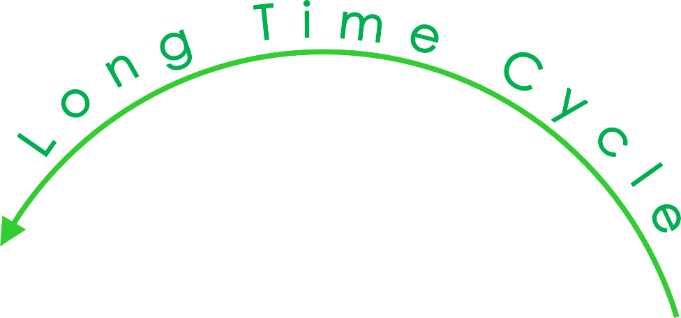








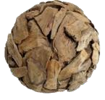



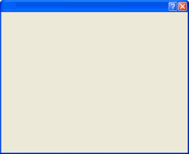

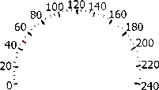
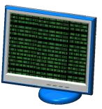


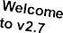
Wie wirkt sich die Anwendung
der Best practices aus?
1 0 011 01 00 1
01 1 01 10 1 10
1
1 100
1001101 0011100
0110011 1010110
0110110 1100001
1010010 1111000
0100011 0111101
1000011 1001010
0101010 1001101
0 001
1 11 0 00
10 10 01 0
01 00 011 0 1 111 01
01 010 10 1 00 11 01
ERROR

Slide 51

Wofür steht
?
&
Software- qualität
Effektive Softwareentwicklung

Slide 52









Das Produkt
(finales Ziel mit Selbstzweck)
Nicht-funktionale Qualitätsmerkmale von Software
korrekt, skalierbar, performant, stabil, effizient, sicher (Security), zuverlässig, gesetzeskonform, gut bedienbar
wirtschaftlich, testbar, erweiterbar, veränderbar, analysierbar, wartbar
Der Entwicklungs-
prozess
(Zwischenziel, nur
Mittel zum Zweck)

Slide 53

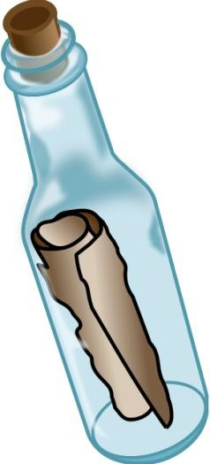

Take-Home-Message
Möchten wir…
…lesbaren & langlebigen Code? ⇨ Clean-Code-Prinzipien anwenden
…effektiv & effizient arbeiten? ⇨ Clean- raktiken anwenden
Selb…setkfofenkttriovlle und Wertesystem kon⇨seqCuleannat - nzuwenodnetnro, lilsint gscahnwweern! den
Code-P
Code-C
& effizient bleiben?

Slide 54
Fragen?

Slide 55
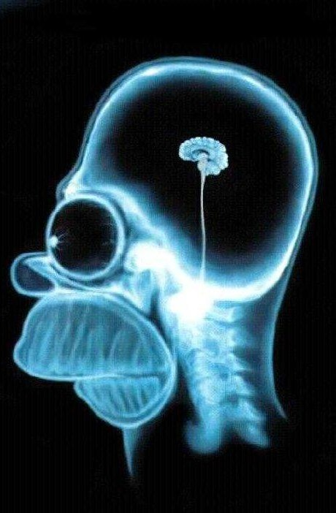

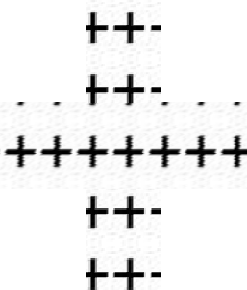

Slide 56
Weiterführende Literatur
Effective Java (2nd Edition), Joshua Bloch, Addison-Wesley, 2008
Der Weg zum Java-Profi, dpunkt-Verlag, 2011 Bug-Patterns in Java, Eric Allen, Apress, 2002 More Java Pitfalls, Wiley, 2003

Slide 57
Weiterführende Literatur
Clean Code, Robert C. Martin, Prentice Hall, 2008
The Clean Coder, Robert C. Martin, Prentice Hall, 2011
Clean Coder: Verhaltensregeln für professionelle Programmierer,
Robert C. Martin, Addison-Wesley, 2011
The Pragmatic Programmer, Addison-Wesley, 1999 Soft Skills für Softwareentwickler, dpunkt-Verlag, 2010 http://www.clean-code-developer.de
http://de.wikipedia.org/wiki/Clean_Code http://www.clean-code.info

Slide 58
Diskussion
Worin siehst Du Probleme in der Anwendung?
Welche Art von Unterstützung brauchst Du im Programmier-Alltag? Ist diese Selbstkontrolle so schwer, dass man ein Team Clean Codingbenötigt?

Slide 59
Bildernachweise
Die in diesem Vortrag verwendeten Bilder stammen von folgenden Quellen:
Folie 6: http://www.flickr.com/photos/pringels/3139474250/sizes/l/in/photostream/
Folie 7:
http://www.flickr.com/photos/23313526@N07/4948442428/sizes/l/in/photostream/ http://www.flickr.com/photos/29747502@N03/2784238062/sizes/l/in/photostream/
Folie 8:
http://www.flickr.com/photos/buridansesel/6163446452/sizes/l/in/photostream/
Folie 9:
http://office.microsoft.com/en-us/images http://officeimg.vo.msecnd.net/en-us/images/MB900443111.jpg http://officeimg.vo.msecnd.net/en-us/images/MB900443251.jpg
Folie 10:
http://office.microsoft.com/en-us/images
Folie 11:
http://photos.signonsandiego.com/album55/mud02
Folie 13:
http://www.sxc.hu/browse.phtml?f=download&id=1099152
Folie 14:
http://upload.wikimedia.org/wikipedia/commons/9/91/22_West_-_view_from_window.jpg

Slide 60
Bildernachweise
Folie 16: Folie 18: Folie 26: Folie 27: | http://www.clker.com http://www.sxc.hu/browse.phtml?f=download&id=866819 http://www.sxc.hu/browse.phtml?f=download&id=544619 http://commons.wikimedia.org/wiki/File:Change.jpg
Folie 30: | http://www.flickr.com/photos/ionics/6338284584
Folie 31: | http://www.f1online.de http://www,flickr.com
Folie 33: | http://www.clker.com
Folie 35: | http://www.clker.com
Folie 36: | http://www.clean-code-developer.de
Folie 38: | http://photos.signonsandiego.com/album55/mud02

Slide 61
Bildernachweise
Folie 41, 43, 45: http://www.clean-code-developer.de
Folie 58: http://www.flickr.com/photos/oskay/437341603/
Folie 60, 61: http://www.clker.com
Folie 62:
http://openclipart.org/people/DooFi/DooFi_Piggybank.png http://openclipart.org/people/lolonene/1309969161.png
Folie 65:
http://freepostermaker.com/uploads/saved_posters/free-poster-dnxeoi88fg-WILLIES-WASH.jpg
Folie 69: http://office.microsoft.com/de-de/images/results.aspx?qu=frau+computer&ex=1&ctt=1#ai:MP900430491|
http://office.microsoft.com/de-de/images/results.aspx?ex=2&qu=frau%20b%C3%BCro%20stress#ai:MP900422409|mt:2|
Folie 72:
http://www.hborchert.de/medihumor.htm
http://hdfreewallpaper.info/fishy-ubuntu-1920-x-1080.html
Folie 76:
http://www.clker.com
Hinweis: Sämtliche hier nicht aufgeführte Bilder (z.B. auf Folie 28) wurden von den Autoren selbst erstellt.

Slide 62
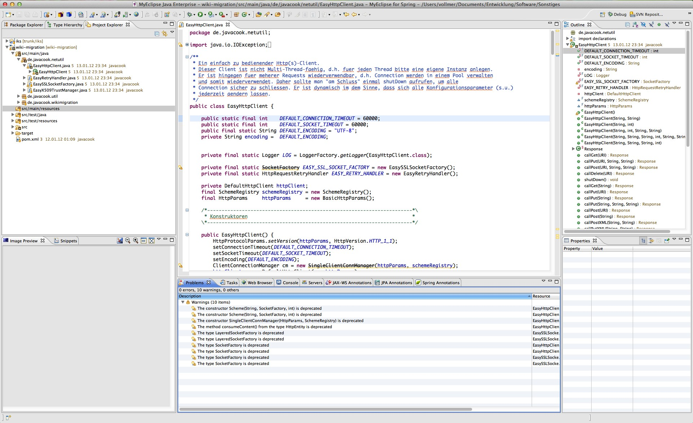
Eclipse-IDE

Slide 63
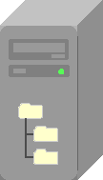


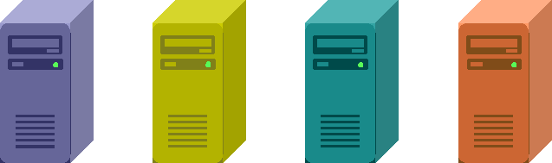
Infrastruktur Entwicklung
Build-System
SCM
Deployment
Entwickler-PC
Ent
Abn
Ref
Prod

Slide 64
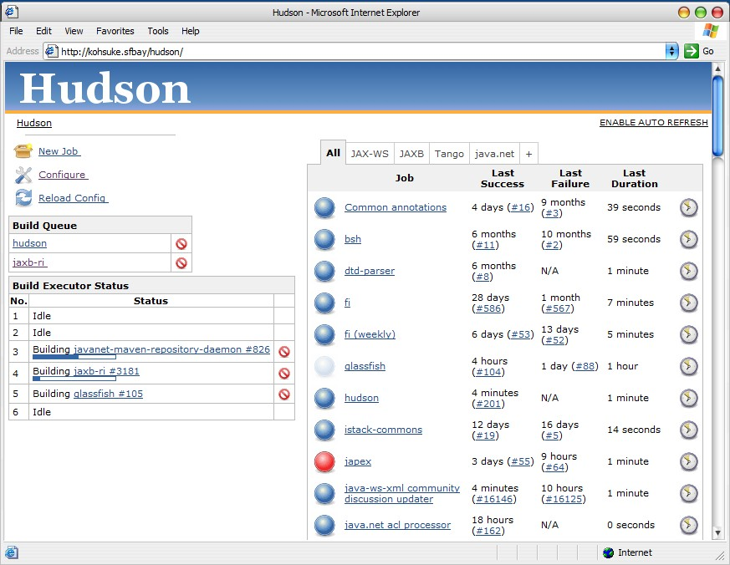
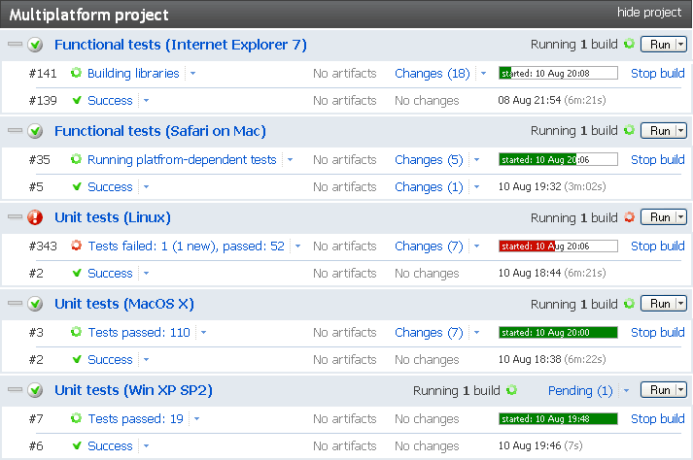
Continuous Build / Integration
Diese Tools ermöglichen einen automatischen Build der
eingecheckten Sourcen
Getriggert: Zeitgesteuert, per Hand, Einchecken
ANT / Maven / Skript-Integration
Automatisches Deploy- ment möglich
TeamCity
Ab einer Größe kostenpflichtig
Hudson, Jenkins
Open Source

Slide 65
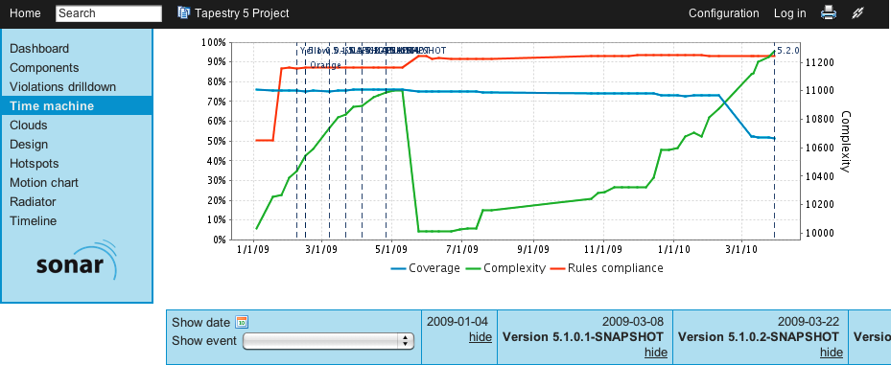
Qualitätssicherung
Sonar
Open Source
Zusätzliches Tool zum Continuous Build
Berechnet zahlreiche Code-Metriken
Erzeugt schöne Grafiken
(Eigene) Plugins möglich

Slide 66
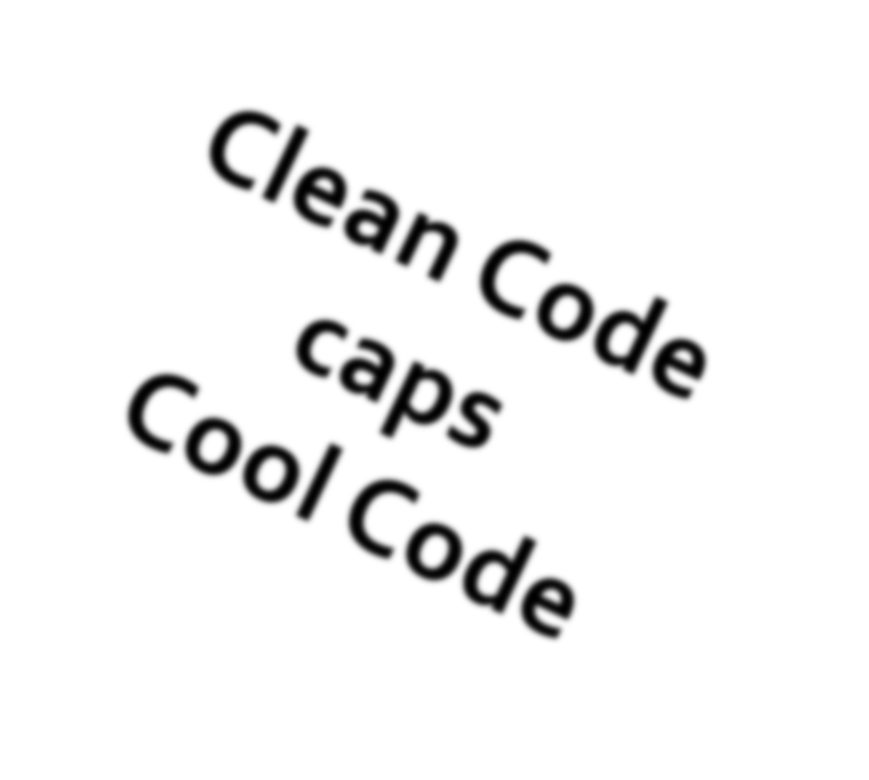
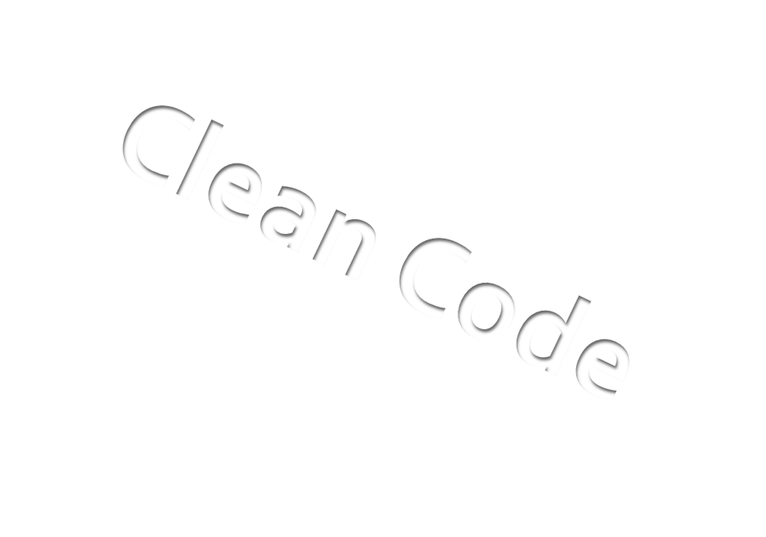
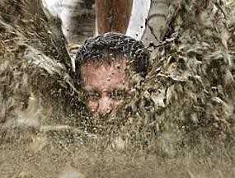







t.addCell (new Phrase(formatDateString( sd.date == null || "".equals (sd.date) ? sh.date.substring (0, 4) : sd.date), f));
Date datum = strukturDaten.date;
if (datum == null) {
datum = strukturHelper.date;
}
String datumFormatiert = formatDate(datum);
Phrase phrase = new Phrase(datumFormatiert, format);
table.addCell(phrase);

Slide 67
www.iks-gmbh.com

